Slide 1
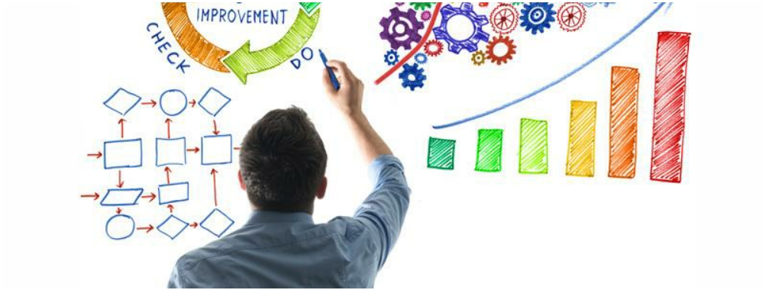
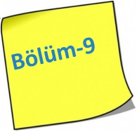
YMT 312-Yazılım Tasarım Ve Mimarisi
MimariTasarım
Fırat Üniversitesi Yazılım Mühendisliği Bölümü
1

Slide 2
Bu Haftaki Konular
Genel Bir Yazılım Mühendislik Tasarımı Süreci….…………………….…...7 Mimari Tasarıma Etki Eden Faktörler……………….…….…..................11 Mimari Tasarım Süreci……………………………………………………………….12 Mimari Spesifikasyon Notasyonları………………………………………….…17 Kutu-ve-çizgi diyagramları ………………………………………..…………….…25 Ortak UML Notasyonları………………………………………………………….…28 Sağlanan ve Gereksinilen Arabirimler………………………..…………….…39 Mantıksal ve Fiziksel Mimari…………………………………………..……….…44
2

Slide 3

Amaçlar
Mimari tasarım, ürün tasarımı ve ayrıntılı tasarım arasındaki ilişkileri tartışmak
Mimari tasarıma etki eden faktörleri listelemek Mimari tasarım sürecini gözden geçirmek
Mimari Tasarım Dokümanı’nın (SAD) içeriğini sunmak
Kalite niteliklerini ve bunların mimari tasarımdaki rolünü açıklamak
Mimari tasarım spesifikasyonu notasyonlarını ve özellikle arabirimler (interface) için olanlarını araştırmak
3
YMT312 YAZILIM TASARIM VE MİMARİSİ 3

Slide 4

İçerik
➢Mimari tasarım, ürün tasarımı, ve ayrıntılı tasarım
➢Mimari tasarımı etkileyen faktörler
➢Mimari tasarım süreci
➢Kalite nitelikleri
➢Mimari tasarım spesifikasyonları
4

Slide 5
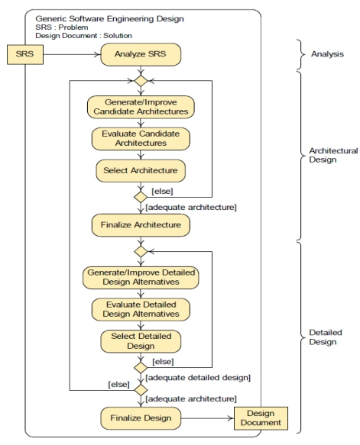
Genel Bir Yazılım Mühendislik Tasarımı Süreci
5

Slide 6
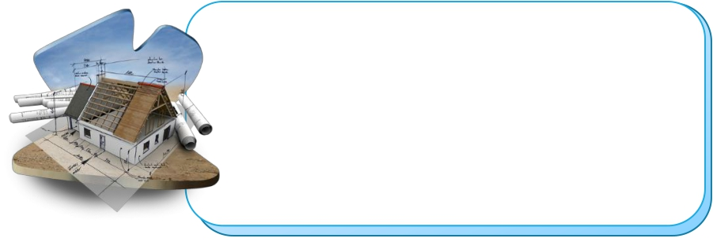
Mimari Tasarım (Architectural Design)
Mimari tasarım, programın büyük
parçalarının, bunların sorumluluklarının,
özelliklerinin, ve arabirimlerinin; ve bu
parçalar arasındaki ilişki ve etkileşimlerin
belirlenmesi aktivitesidir.
6

Slide 7

Ürün Tasarımında Mimari Tasarım
Mimariye ürün tasarımı sırasında da gereksinim duyulur.
◦ Fizibiliteyi değerlendirmek için
◦ Paydaşları (stakeholders) gereksinimlerinin karşılanabileceğine ikna
etmek için
◦ Fayda-maliyet analizi yapmak için ◦ Projeyi planlamak için
7

Slide 8

Mimari Tasarım ve Ayrıntılı Tasarım
➢Mimari tasarım ve ayrıntılı tasarım arasındaki ayrım bazen yeterince
belirgin olmayabilir.
◦ “Büyük” bir program parçası ne demek?
◦ Mimari spesifikasyonları ne kadar soyut (abstract) olmalı? ◦ Çok küçük bir programın mimarisi nedir/nasıldır?
8

Slide 9

Mimari Tasarıma Etki Eden Faktörler
➢Kod kütüphaneleri ve diğer kullanılabilir varlıklar (assets)
➢Kurumsal yapı (Organizational structure)
➢Tasarımcıların bilgi ve deneyimi
➢Mimariler de kişileri ve kurumları etkileyebilir.
9

Slide 10
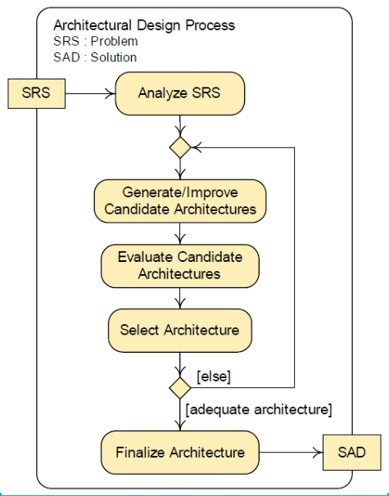
Mimari Tasarım Süreci
10

Slide 11
Mimari Tasarım Dokümanı (SAD)
➢Ürüne Genel Bakış (Product Overview)—Ürün vizyonu, paydaşlar,
hedeflenen pazar, vs.
➢Mimari Modeller (Architectural Models)—Statik ve dinamik çeşitli
modellere ilişkin spesifikasyonlar, ◦ DeSCRIPTR
➢Modellerin Nasıl Eşleştiği (Mapping Between Models)—Modellere
ilişkin tablolar ve yazılı bilgiler
➢Mimari Tasarımın Gerekçesi (Architectural Design Rationale)—Zor, çok önemli, kafa karıştıcı, ve değiştirilmesi zor tasarım kararlarına dair açıklamalar
11

Slide 12

Kalite Nitelikleri (Quality Attributes)
Bir kalite niteliği, müşteri gereksinimlerinin karşılanması bakımından önemli olan işlevlerinden bağımsız olarak, bir yazılım ürününün bir karakteristiği veya özelliğidir.
➢İşlevsel olmayan gereksinimler
➢Mimarilerin kalite nitelikleri üzerinde büyük etkisi vardır
➢Geliştirmeye veya operasyona yönelik nitelikler
➢Kalite niteliklerini kullanmak için teknikler (daha sonra)
12

Slide 13
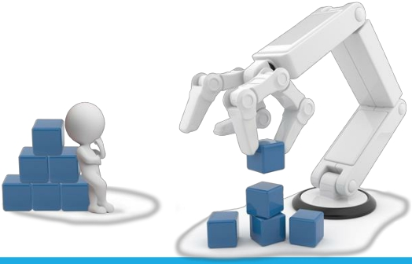
Geliştirme Nitelikleri (Development Attributes)
➢Bakım Yapılabilirlik (Maintainability)—Ürünün hatalarının düzeltilebilme, iyileştirilebilme ve başka platforma taşınabilme (port) kolaylığı,
Genellikle altbölümlere ayrılır.
➢Yeniden Kullanılabilirlik (Reusability)—Ürünün parçalarının başka
ürünlerin geliştirilmesinde kullanılabilirliğinin derecesi
➢Diğer
13

Slide 14

Operasyonel Nitelikler (Operational Attributes)
➢Performans (Performance)—Ürün işlevlerinin zaman ve kaynak
limitleri içerisinde sağlanabilme becerisi
➢Uygunluk (Availability)—Kullanıma hazır bulunma durumu
➢Güvenilirlik (Reliability)—Normal çalışma koşullarında gereksinimlere
uygun davranabilme becerisi
➢Güvenlik (Security)—Kötü niyetli uygulamalar ve etkiler karşısında
zarar görmeye ya da zarar vermeye karşı koyabilme becerisi
➢Diğer
14

Slide 15
Mimari Spesifikasyon Notasyonları
15
Spesifikasyon Türü | Kullanışlı Notasyonlar
Decomposition | Box-and-line diagrams, class diagrams, package diagrams, component diagrams, deployment diagrams
States | State diagrams
Collaborations | Sequence and communication diagrams, activity diagrams, box-and-line diagrams, use case models
Responsibilities | Text, box-and-line diagrams, class diagrams
Interfaces | Text, class diagrams
Properties | Text
Transitions | State diagrams
Relationships | Box-and-line diagrams, component diagrams, class diagrams, deployment diagrams, text

Slide 16
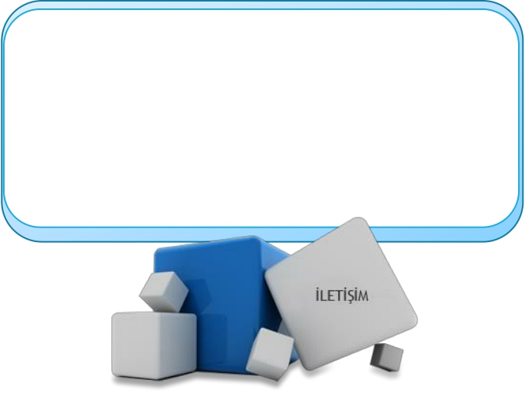
Arabirimler (Interfaces)
Bir arabirim varlıklar arasındaki
iletişim sınırıdır.
Bir arabirim spesifikasyonu, bir varlığın içinde bulunduğu ortam ile haberleşmek için kullandığı mekanizmayı tanımlar.
16

Slide 17
Arabirim Spesifikasyonları
➢Sözdizim (Syntax)—İletişim ortamının elemanları ve bunların
mesaj oluşturmak için nasıl kombine edildiği
➢Semantik (Semantics)—Mesajların anlamları
➢Pragmatik (Pragmatics)—Mesajların ilgili bağlam içerisinde
görevleri yerine getirmek için nasıl kullanıldığı
Arabirim spesifikasyonları bir modül ve onun içinde bulunduğu ortamla yaptığı iletişimin sözdizim, semantik, ve pragmatiklerini içermelidir.
17

Slide 18
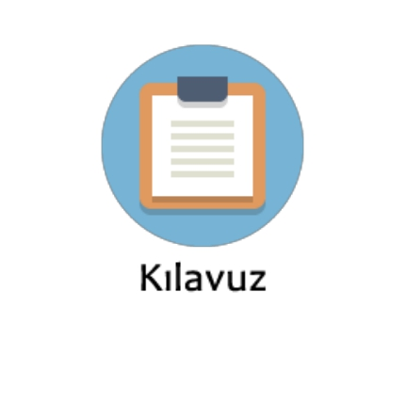
Arabirim Spesifikasyonu Şablonu
1. Sağlanan Servisler (Services Provided)
Sağlanan her bir servis için belirtilmelidir:
a) Sözdizim (Syntax)
b) Semantik (Semantics)
c) Pragmatik (Pragmatics)
2. Gereksinilen Servisler (Services Required) Gereksinilen her bir servis adıyla belirtilmelidir. Servis açıklaması da eklenebilir.
3. Kullanım Kılavuzu (Usage Guide)
4. Tasarım Gerekçesi (Design Rationale)
18

Slide 19
Semantik (Semantic) Spesifikasyonu
➢Bir önkoşul (precondition) bir aktivite veya operasyonun başlangıcında
sağlanması (doğru olması) gereken bir koşuldur.
➢Bir sonkoşul (postcondition) bir aktivite veya operasyonun bitiminde
sağlanması (doğru olması) gereken bir koşuldur.
➢Önkoşullar ve sonkoşullar bir operasyon gerçekleştiğinde ne olması
gerektiğini yani operasyonun semantiklerini belirtirler.
19

Slide 20
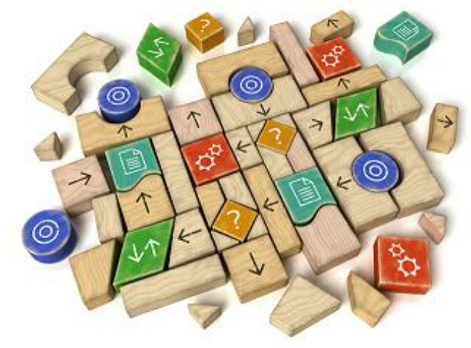
Mimari Modelleme
Notasyonları
20

Slide 21

Amaçlar
Mimari modellemede kullanılan çeşitli notasyonları göstermek
◦ Box-and-line diagrams
◦ UML package diagrams
◦ UML component diagrams ◦ UML deployment diagrams
Ortak UML notasyonlarını göstermek ◦ Notes
◦ Constraints
◦ Properties
◦ Stereotypes
21

Slide 22

İçerik
➢Kutu-ve-çizgi diyagramları (Box-and-line diagrams)
➢Ortak UML notasyonları
➢Paketler ve paket diyagramları (Packages and package diagrams)
➢Bileşenler ve bileşen diyagramları (Components and component
diagrams)
➢Nodes, artifacts, and deployment diagrams
22

Slide 23
Kutu-ve-Çizgi Diyagramları (Box-and- Line)
➢Çizgilerle birleştirilen simgeler (kutular, icon’lar) şeklindedir
➢Oluşuma ilişkin kurallar yoktur
➢Hem statik hem de dinamik modelleme için kullanılırlar
➢Lejant (gösterge) eklenmesi iyi olur
23

Slide 24
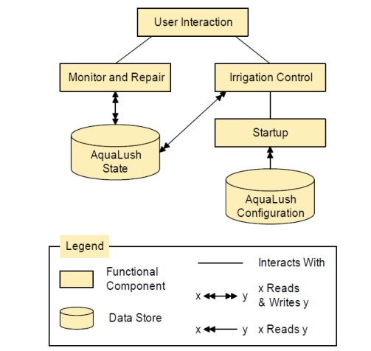
Kutu-ve-Çizgi Diyagramı Örneği
24

Slide 25
Kutu-ve-Çizgi Diyagramı Kuralları
➢Kutu-ve-çizgi diyagramlarını yalnızca standart notasyonların yetersiz
kaldığı durumlarda kullanın.
➢Kutuları ve çizgileri basit ve sade tutun.
➢Farklı şeyler için farklı semboller/simgeler kullanın.
➢Farklı diyagramlarda sembolleri tutarlı bir şekilde kullanın.
➢Elemanları isimlendirirken gramer kurallarına uyun.
➢Statik ve dinamik elemanları birlikte kullanmayın.
25

Slide 26
UML’de Notlar ve Kısıtlar
Not (Note)—Model elemanlarına kesik çizgiyle bağlanan, bir köşesi kıvrılmış bir kutu
◦ İsteğe bağlı herhangi bir metin içerebilir ◦ Yorumlar ve belirtimler için kullanılır
Kısıt (Constraint)—Model elemanları tarafından belirtilen varlıklar için sağlanması gereken koşulu belirten bir ifade
◦ Küme parantezi içinde yazılır { } ◦ Model elemanlarının yanında
◦ Çeşitli model elemanlarını bağlayan kesik çizgilerin yanında
26

Slide 27
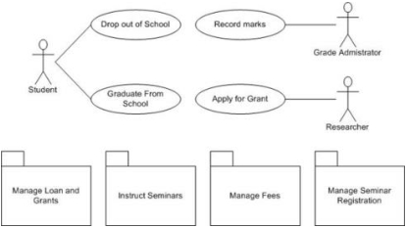
UML’de Özellikler ve Stereotipler
Özellik (Property)—Bir model elemanı tarafından belirtilen bir varlığın karakteristiği
◦ Küme parantezi içinde etiketli değerlerin listesi
◦ Etiketli değer: etiket = değer
◦ True olan Boolean özellikler için değer ve eşittir simgesi yazılmayabilir.
Stereotip (Stereotype)—Daha spesifik anlam verilen bir model elemanı ◦ Simgeler, renkler, ve grafiklerle gösterilir
◦ Stereotip anahtar sözcükleri özel çift tırnaklar arasına yazılır, örneğin «interface»
27

Slide 28
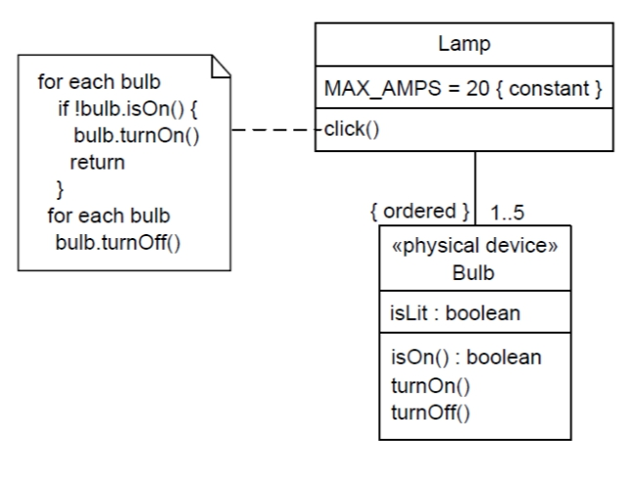
Ortak Elemanlara Örnek
28

Slide 29

UML Bağımlılık (Dependency) İlişkileri
D ve I iki varlık olmak üzere; I'da (bağımsız
- independent) olan bir değişiklik D'yi (bağımlı - dependent) etkiliyorsa, D ve I arasında bir bağımlılık ilişkisi (dependency relation) vardır.
➢Örneğin: D I’yı kullanır, D derlenebilmek için I’ya bağımlıdır, D I’yı import eder.
➢Bağımlılık oklarıyla (dependency arrow) temsil edilir: stereotipli kesik çizgili
oklar.
29

Slide 30
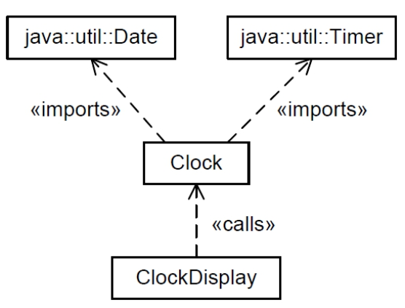
Bağımlılık İlişkisine Örnek
30

Slide 31
UML Paketleri (Packages)
➢Bir UML paketi (package), paket üyeleri (package member)
olarak adlandırılan model elemanlarının bir koleksiyonudur.
➢Paket sembolu olarak dosya klasörü kullanılır.
◦ Eğer gövde kısmı doluysa paket adı sekmeye, gövde dolu değilse
gövde içinde değilse gövdeye yazılır
◦ Üyeler gövde içinde ya da bir kapsama sembolü (çember içinde artı
işareti) kullanılarak gösterilir
◦ Genellikle import veya export bağımlılık oklarıyla bağlanırlar.
31

Slide 32

Paket Diyagramları
➢Temel olarak paket sembolleri kullanılarak oluşturulan
diyagramlara UML paket diyagramı denir.
➢Kullanım alanı:
◦ Modüllerin, parçalarının, ve onların ilişkilerinin statik modellerinin
gösterimi
◦ Mimari modelleme
32

Slide 33
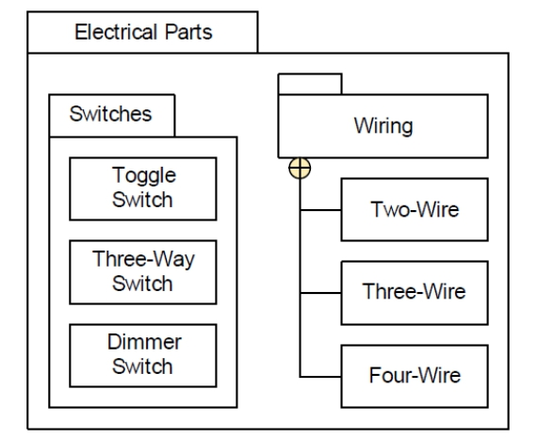
Paket Diyagramı Örneği
33

Slide 34
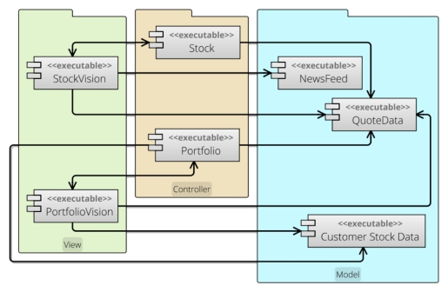
Yazılım Bileşenleri (Components)
➢Bir yazılım bileşeni yeniden kullanılabilir ve değiştirilebilir bir yazılım
parçasıdır.
➢Bileşen-tabanlı yazılım geliştirme, ürünlerin satınalınabilir ya da özel olarak geliştirilmiş yazılım bileşenleri kullanılarak tasarlandığı ve geliştirildiği bir yaklaşımdır.
34

Slide 35
UML Bileşen Diyagramları
➢Bir UML bileşeni, iyi tanımlanmış arabirimlere sahip,
modüler, ve başkasıyla değiştirilebilir (replacable) bir
birimdir.
◦ Bileşen sembolü isim içeren bir dikdörgendir
◦ «component» ile stereotipli veya sağ üst köşesinde bileşen sembolü
olabilir
➢Bir UML bileşen diyagramı bileşenleri, ortamlarıyla
ilişkilerini, ve iç yapılarını gösterir.
35

Slide 36
UML Arabirimleri (Interfaces)
Bir UML arabirimi (interface) public tanımlı özellikler ve
soyut (abstract) operasyonların adlandırılmış bir
koleksiyonudur.
◦ Stereotipli bir sınıf sembolüyle temsil edilir (daha sonra) ◦ Özel top ve soket sembolleriyle temsil edilir.
Not: arabirim (interface) sözcüğünün buradaki anlamı daha önce gördüğümüz iletişim sınırı anlamından farklıdır.
36

Slide 37
Sağlanan ve Gereksinilen Arabirimler
➢Bir sınıf veya bileşen bir arabirimin tüm özelliklerini kendine dahil eder ve arabirimin tüm operasyonlarını implemente ederse, bu sınıf veya bileşen bu arabirimi gerçekliyor/gerçekleştiriyor (realize) demektir.
Sağlanan (Provided) arabirim—Sınıf veya bileşen tarafından gerçeklenir ◦ Bir top veya lolipop sembolüyle temsil edilir
Gereksinilen (Required) arabirim—Bir sınıf veya bileşen tarafından ihtiyaç duyulur
◦ Bir soket sembolüyle temsil edilir
Montaj konnektörü (assembly connector) arabirimleri birbirine bağlar.
37

Slide 38
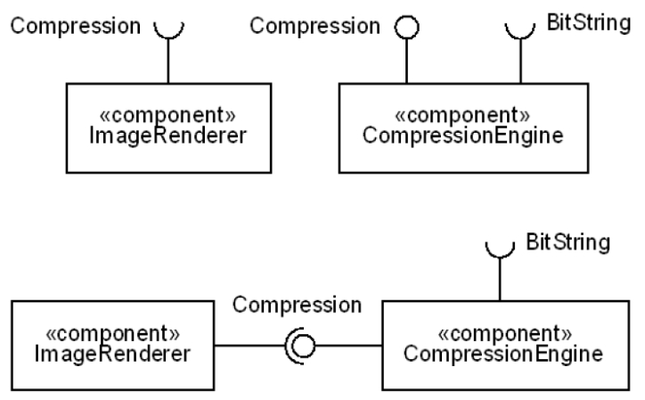
Arabirim Sembollerine Örnekler
38

Slide 39

Bileşenlerin İç Yapısı
➢Bileşenler başka bileşenleri veya sınıfları içerebilirler ve
içsel yapılarını gösterebilirler.
➢Bir delegasyon konnektörü (delegation connector), bir bileşen arabirimini bu arabirimi gerçekleyen veya kullanan bir veya daha fazla içsel sınıfa veya bileşene bağlar.
◦ Düz çizgili oklar
◦ «delegate» ile stereotipli
39

Slide 40
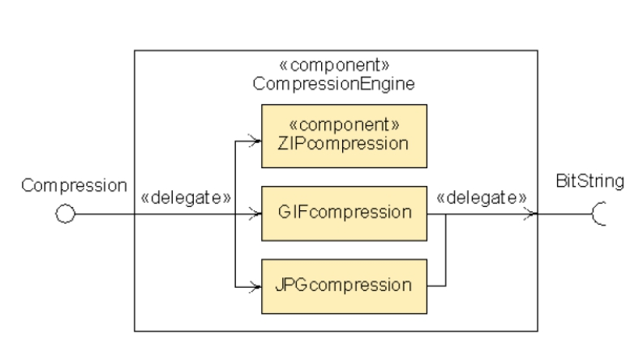
Bileşenlerin İç Yapısına Örnek
40

Slide 41
Bileşen Diyagramı Kullanımı
➢Yazılım bileşenlerinin statik modellerinin gösteriminde
(yeniden kullanılabilir ve başkasıyla değiştirilebilir parçalar)
➢Program bileşenlerinin modellenmesinde
◦ Mimari modeller
◦ Ayrıntılı tasarım modelleri ◦ Ortam ile ilişkiler
➢Bileşenlerin içsel yapısının modellenmesinde kullanılır.
41

Slide 42
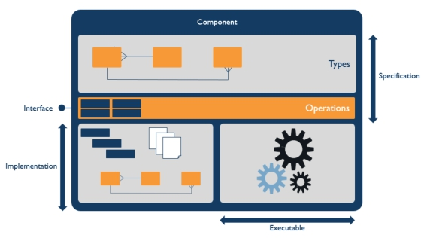
Mantıksal ve Fiziksel Mimari
➢Mantıksal (Logical) mimari—Bir ürünün temel parçalarının ve onların ilişkilerinin çalışan kod halinde gerçek bir makinede implementasyonundan daha soyut bir konfigürasyonu
➢Fiziksel (Physical) mimari—Bir ürünün işlemsel kaynaklar üzerinde kod
ve veri dosyaları halinde bulunmasının ve çalışmasının gerçekleştirilmesi
➢UML kurulum (deployment) diyagramı fiziksel mimariyi modeller.
42

Slide 43
UML Artefaktları (Artifacts)
➢Bir UML artefaktı (artifact) geliştirme veya işletim sırasında kullanılan
veya üretilen verinin herhangi bir fiziksel temsilidir.
◦ Örneğin: dosyalar, dokümanlar, program kodları, veritabanı tabloları, vb.
➢Artefaktların tipleri ve örnekleri (instance) vardır ◦ İsim içeren dikdörtgenle temsil edilir
◦ «artifact» ile stereotiplidir veya sağ üst köşesinde artefakt sembolü vardır ◦ Örneklerin isimlerinin altı çizgilidir, tiplerin isimlerini altı çizgili değildir
➢Artefaktlar mantıksal varlıkların gerçeklenmiş şekilleridir (sınıflar,
bileşenler, vb.)
43

Slide 44
UML Düğümleri (Nodes)
➢Bir UML düğümü (node) işlemsel (computational) bir
kaynaktır.
◦ Cihaz (Device)—Bir bilgisayar gibi fiziklsel bir işlem birimidir
◦ İşletim ortamı (Execution environment)—İşletim sistemi veya bir dil yorumlayıcısı gibi bir sanal makineyi implemente eden bir yazılım sistemidir
➢UML’de kutu veya kütük (slab) sembolüyle temsil edilir
◦ «device» veya «execution environment» ile stereotiplidir ◦ Tipler ve örnekler (instance)
◦ Tiplerin isimleri vardır
◦ Örneklerin name : type formunda altı çizgili etiketleri vardır ◦ İsim veya tipten biri yazılmayabilir, ama ikisi birden değil
44

Slide 45
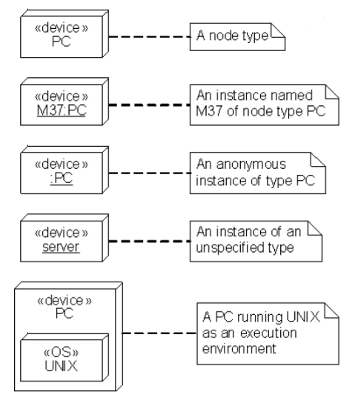
Düğüm Sembolü Örnekleri
45

Slide 46
Kurulum (Deployment) Diyagramları
➢Bir UML kurulum diyagramı, işlemsel kaynakları, aralarındaki iletişim yollarını, ve üzerlerinde bulunan ve işletilen artefaktları modeller.
Kullanım yeri:
◦ Sistemde kullanılan gerçek ve sanal makineleri göstermek ◦ Makineler arasındaki iletişim yolunu göstermek
◦ Sistemi oluşturan program ve veri dosyalarını göstermek ◦ Yerleşim (Residence)
◦ İşletim (Execution)
46

Slide 47
Kurulum Diyagramı Kuralları İşlemsel kaynaklar düğümlerdir
İletişim yolları düğümler arasındaki düz çizgilerdir ◦ Etiketlenebilir
◦ Çoklukları ve rol isimleri olabilir
Artefakt sembolleri
◦ Düğüm sembollerinin içinde görünebilir
◦ Düğüm sembollerinin içinde listelenebilir
◦ «deploy» stereotipli bağımlılık oklarıyla düğüm sembollerine
bağlanabilir
47

Slide 48
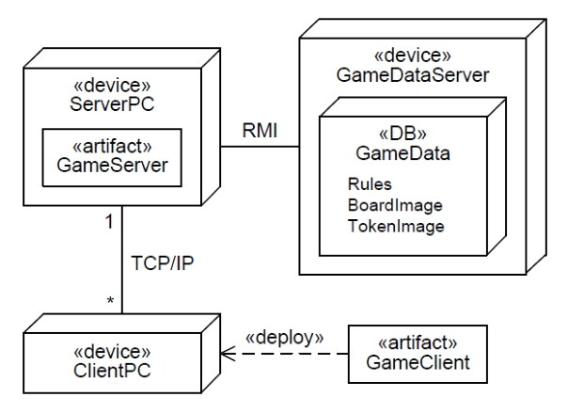
Kurulum Diyagramı Örneği
48

Slide 49
Özet
➢Mimari tasarım ürünün fizibilitesinin değerlendirilebilmesi amacıyla
genellikle ürün tasarımı sırasında başlamalıdır.
➢Mimari tasarımdan ayrıntılı tasarıma doğru soyutlamanın (abstraction)
derecesi azalır.
➢Bir mimarı tasarım dokümanı (SAD) ürüne genel bir bakış, mimari
spesifikasyonlar, ve tasarım gerekçesi gibi bölümlerden oluşur.
➢Mimari kararların kalite nitelikleri üzerinde büyük etkisi vardır.
➢Mimari modelleme için kullanılan çeşitli notasyonlar mevcuttur.
➢Arabirim spesifikasyonları, iletişim ortamına dair tanımlamalar içermelidir ◦ Sözdizim (Syntax),
◦ Semantik (Semantics), ve ◦ Pragmatik.
49

Slide 50
Özet
➢Kutu-ve-çizgi diyagramları statik ve dinamik mimari model oluşturmak
için kullanılır.
➢Notlar, kısıtlar, özellikler, ve stereotipler herhangi bir UML diyagramında
kullanılabilir.
➢Paket diyagramları modulleri ve modüllerin parçalarını modellemek için
kullanılır.
➢Bileşen diyagramları yazılım bileşenlerini modellemek için kullanılır.
➢Kurulum diyagramları fiziksel mimarileri modellemek için kullanılır.
50

Slide 51
Kaynaklar
“Software Engineering A Practitioner’s Approach” (7th. Ed.), Roger S. Pressman, 2013.
“Software Engineering” (8th. Ed.), Ian Sommerville, 2007. “Guide to the Software Engineering Body of Knowledge”, 2004. ” Yazılım Mühendisliğine Giriş”, TBİL-211, Dr. Ali Arifoğlu.
”Yazılım Mühendisliği” (2. Basım), Dr. M. Erhan Sarıdoğan, 2008, İstanbul: Papatya Yayıncılık.
Kalıpsiz, O., Buharalı, A., Biricik, G. (2005). Bilgisayar Bilimlerinde Sistem Analizi ve Tasarımı Nesneye Yönelik Modelleme. İstanbul: Papatya Yayıncılık.
Buzluca, F. (2010) Yazılım Modelleme ve Tasarımı ders notları (http://www.buzluca.info/dersler.html) Hacettepe Üniversitesi BBS-651, A. Tarhan, 2010.
Yazılım Proje Yönetimi, Yrd. Doç. Dr. Hacer KARACAN YZM211 Yazılım Tasarımı – Yrd. Doç. Dr. Volkan TUNALI
http://www.cclub.metu.edu.tr/bergi_yeni/e-bergi/2008/Ekim/Cevik-Modelleme-ve-Cevik-Yazilim-Gelistirme http://wiki.expertiza.ncsu.edu/index.php/CSC/ECE_517_Fall_2011/ch6_6d_sk http://dsdmofagilemethodology.wikidot.com/
http://caglarkaya.piquestion.com/2014/07/01/244/
51

Slide 52
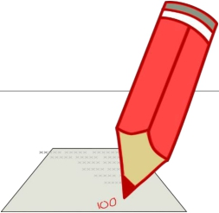

Ödev
Mimari Tasarım Hakkında Araştırma Yapınız. Yazılım Mimarisinde Kullanılan Stilleri Araştırınız.
52

